Slide 1
Workshop 2

Slide 2
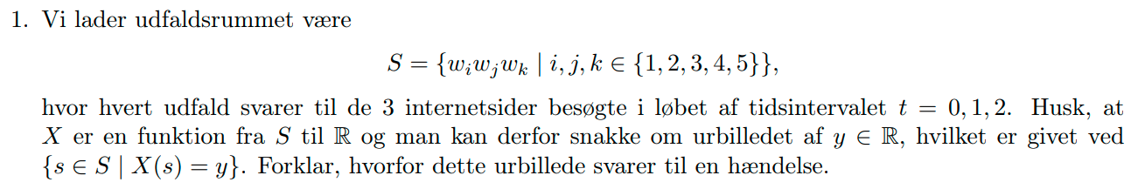
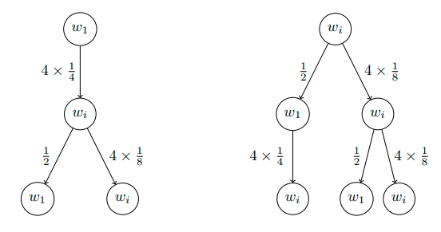







Hvert y’s urbillede svarer til disse hændelser

Slide 3






Probability distribution

Slide 4






Hvis vi samler alle hændelser af urbilledet for y=0, y=1, y=2 får vi den samlede mængde udfald muligt. Det kan vi se bliver 5 lang.

Slide 5














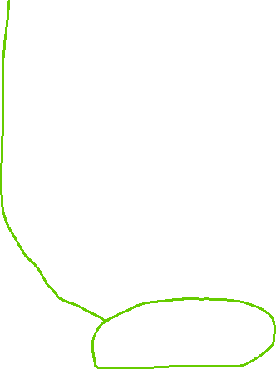
n = number of tries k = times of succes p = probability of succes
Originial E(X)
=
Originial V(X)
=

